Slide 1
Итоговая аттестационная работа на тему:
"Разработка модели машинного обучения для прогнозирования стоимости жилой недвижимости в городе Мельбурн (Австралия)"
Выполнил: Рябинкин Сергей
2024 год

Slide 2
Цель работы:
Разработка модели машинного обучения для прогнозирования стоимости жилой недвижимости в городе Мельбурн (Австралия) в зависимости от ее параметров
Задачи работы:
Анализ и обработка имеющегося датасета по жилой недвижимости в городе Мельбурн для выявления ключевых признаков, оказывающих влияние на целевой признак (стоимость жилой недвижимости)
Разработка и проверка моделей машинного обучения для прогнозирования стоимости жилой недвижимости в городе Мельбурн (Австралия) на тренировочной и тестовой выборках
Оценка результатов обучения моделей при помощи метрик, определение наиболее эффективных моделей и возможности их применения для поставленной цели.

Slide 3
Описание датасета:
В работе использован датасет, размещенный на платформе «Kaggle»:
«Melbourne Housing Snapshot»: Обзор состояния рынка жилья в городе Мельбурн (Австралия).
(https://www.kaggle.com/datasets/dansbecker/melbourne-housing-snapshot/data)
Данный датасет был сформирован на основе общедоступной информации о недвижимости, публикуемой каждую неделю на сайта «Domain.com.au». Набор данных включает цену, адрес, тип недвижимости, район города, способ продажи, площадь объекта, количество комнат, количество парковочных мест, агента по недвижимости, дату продажи, расстояние от центрального делового района и другие параметры.
В общей сложности в нем содержится информация о 13 580 объектах недвижимости.

Slide 4
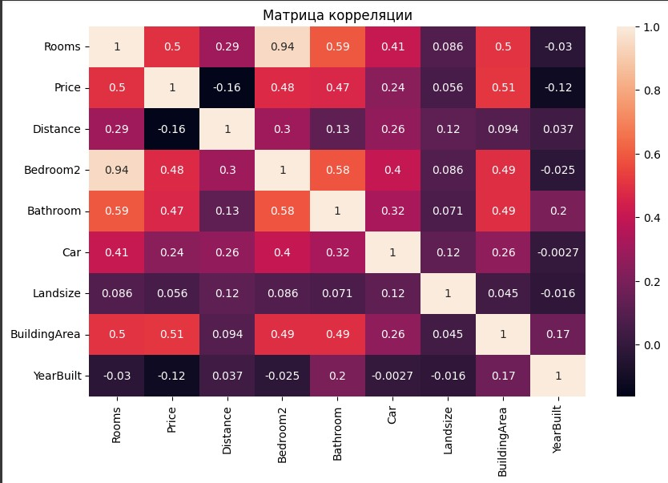
Этапы реализации:
Разведочный анализ данных (EDA), очистка данных.
Составление матрицы корреляции (выявление ключевых признаков).
Ключевые признаки, оказывающие наибольшее влияние на целевой признак (стоимость жилья):
BuildingArea (площадь объекта): 0,51
Rooms (количество комнат): 0,50
Bedroom (количество спален): 0,48
Bathroom (количество ванных): 0,47
Car (количество парковочных мест): 0,24

Slide 5
Этапы реализации:
2. Выбор моделей машинного обучения. Выбор методов стандартизации данных.
Подбор гиперпараметров моделей. Обучение моделей.
2.1. Для прогнозирования целевого параметра были выбраны следующие регрессионные модели:
Линейная регрессия (Linear Regression);
Метод ближайших соседей (k-nearest neighbors);
Дерево решений (Decision Tree);
Случайный лес (Random Forest );
Градиентный бустинг (Gradient Boosting);
Лассо (Lasso);
XGBoosting
2.2. Для стандартизации данных были использованы StandardScaler и MinMaxScaler
2.3. Для подбора гиперпараметров моделей использованы методы GridSearch и RandomizedSearch
3. Выбор метрик качества моделей.
Для оценки результатов обучения моделей использованы метрики:
Mean Absolute Error (MAE);
Mean Absolute Percentage Error (MAPE);
Root Mean Squared Error (RMSE);
Коэффициент детерминации (R2)

Slide 6
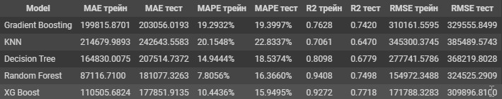
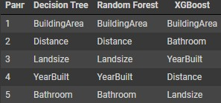
Этапы реализации:
4. Сравнение моделей.
После обучения моделей и проверки их на тренировочной и тестовой выборках произведен сравнительный анализ с применением метрик МАЕ, MAPE, R2, RMSE:
Топ-5 важных признаков по моделям

Slide 7
Этапы реализации:
5. Выводы:
5.1. Производительность моделей:
- Наилучшие результаты показывает модель Gradient Boosting:
значение R2 на тренировочной и тестовой выборках 0,76 и 0,74 соответственно.
Данная модель может быть применена для прогнозирования целевого признака.
- Модель KNN, обученная с применением GridSearch, показывает несколько худший в сравнении с Gradient Boosting
результат и небольшое снижение коэффициента детерминации на тестовой выборке, что говорит о некоторой ее
нестабильности.
- Decision Tree, Random Forest, XG Boost показывают хорошие результаты на тренировочной выборке, но более низкие
результаты на тестовой выборке, что говорит о переобученности моделей, при этом они имеют низкие в сравнении с
остальными моделями метрики MAE, MAPE, RMSE, что говорит о хорошей устойчивости к выбросам.
- Значения R2 всех моделей находятся в диапазоне 0,64-0,94, что указывает на достаточно корректное объяснение корреляции целевого признака.
5.2. Важность признаков:
- "BuildingArea" (площадь объекта недвижимости) является наиболее важным признаком для всех моделей.
- При этом все модели имеют одинаковые топ-5 важных признаков, что говорит о корреляции данных признаков с целевым.
5.3. Различия в важности признаков:
- Decision Tree и Random Forest полностью схожи в оценке важности признаков.
- XGBoost несколько отличается приоритетностью признаков.

Slide 8
+7 927 696 84 99
Piligrim_63@mail.ru

Slide 9
+7 927 696 84 99
Piligrim_63@mail.ru

